Slide 1
Ёлочка – зелёная иголочка
Выполнила
Мухамедьянова Филюза

Slide 2
Правила поведения в музее
В нашем музее экспонаты разрешается трогать руками и играть ими!
Экспонаты нужно возвращать на место и ставить аккуратно и красиво.
Экспонаты нельзя ломать и забирать домой.
Можно и даже нужно: задавать вопросы, сочинять истории, придумывать игры.
Приветствуется пополнение музея новыми экспонатами, творческими работами

Slide 3
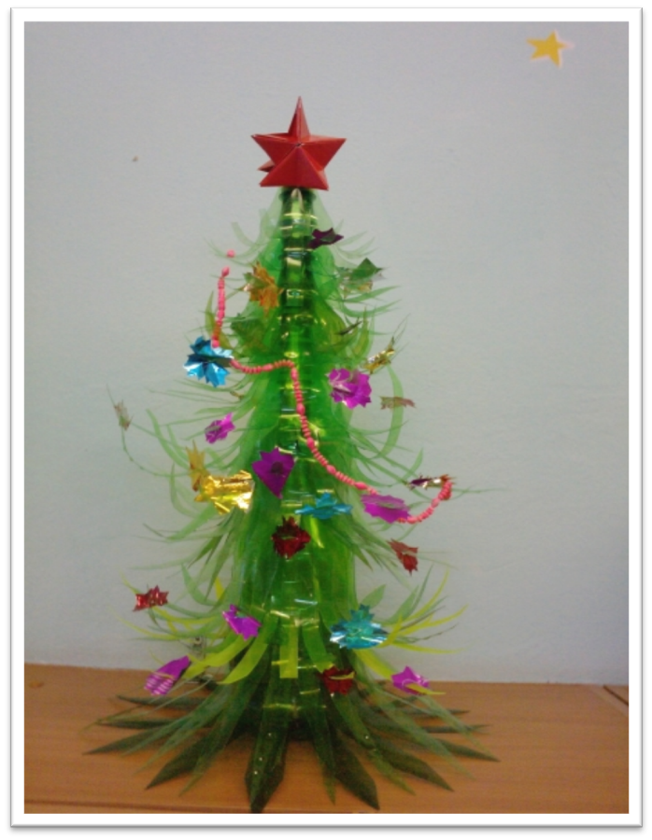
Ёлочка из пластиковой бутылки

Slide 4
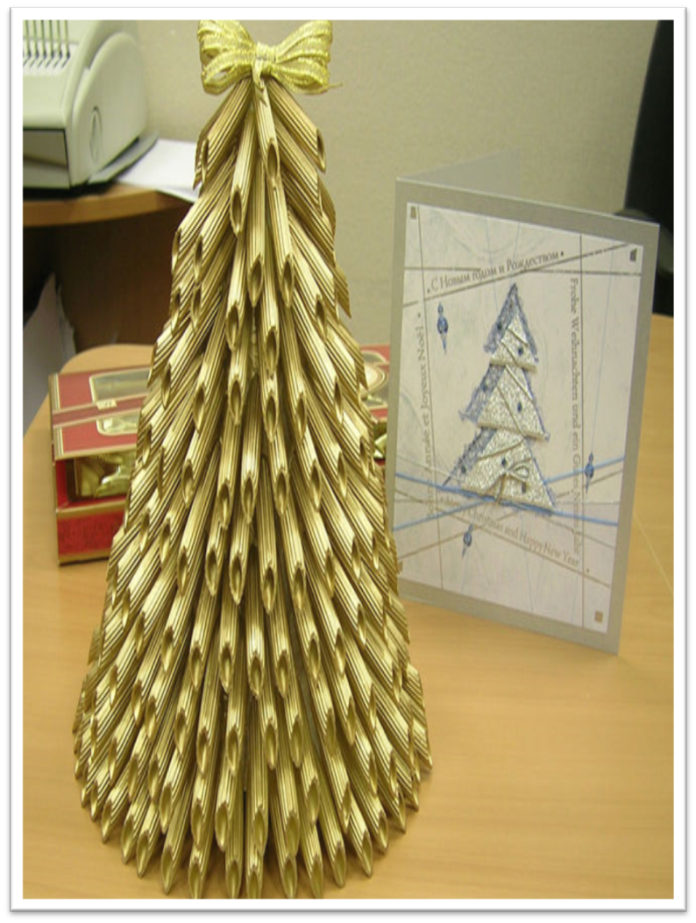
Ёлочка из макарон

Slide 5
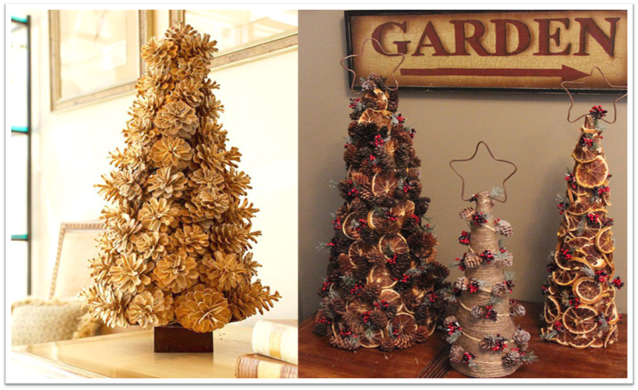
Ёлочки из шишек, сушёных кусочков апельсина

Slide 6
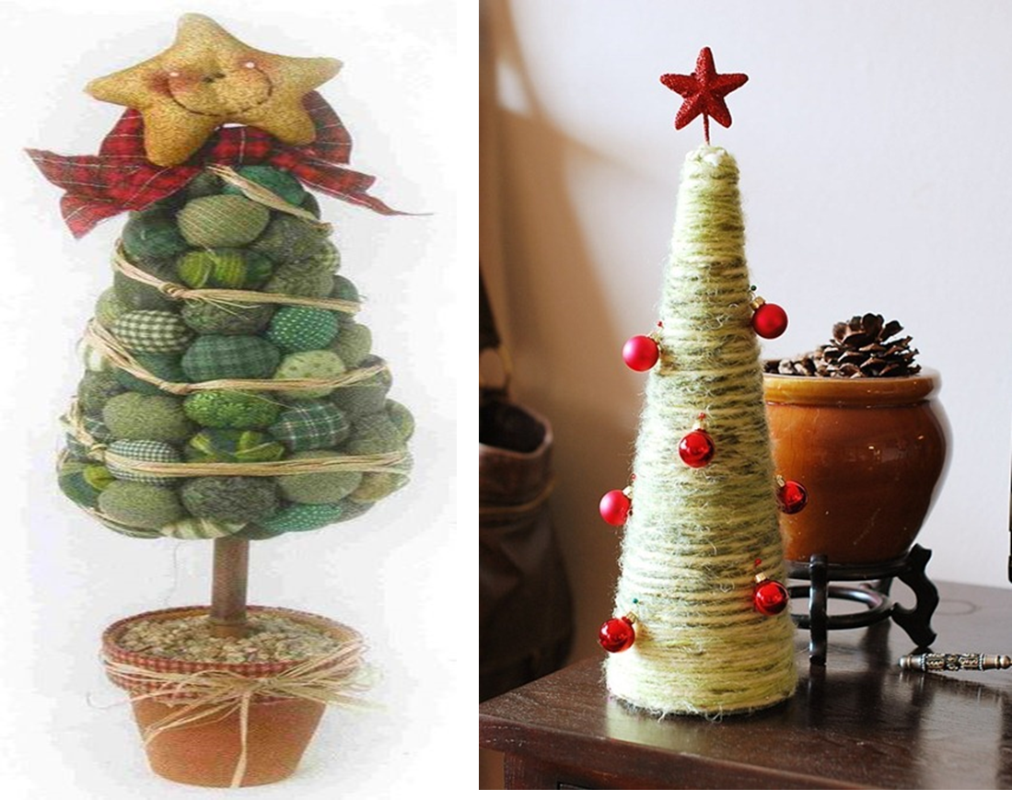
Ёлочки из ткани и шерстяных ниток

Slide 7
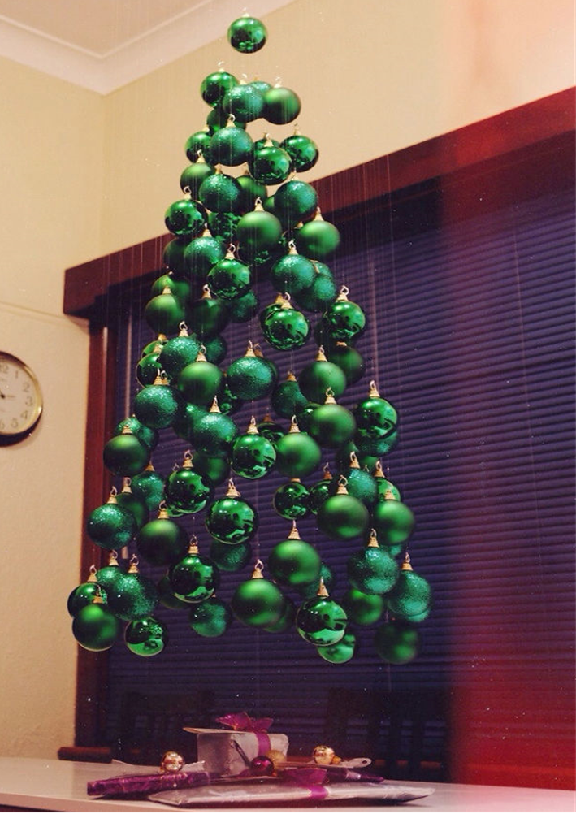
Из ёлочных игрушек

Slide 8
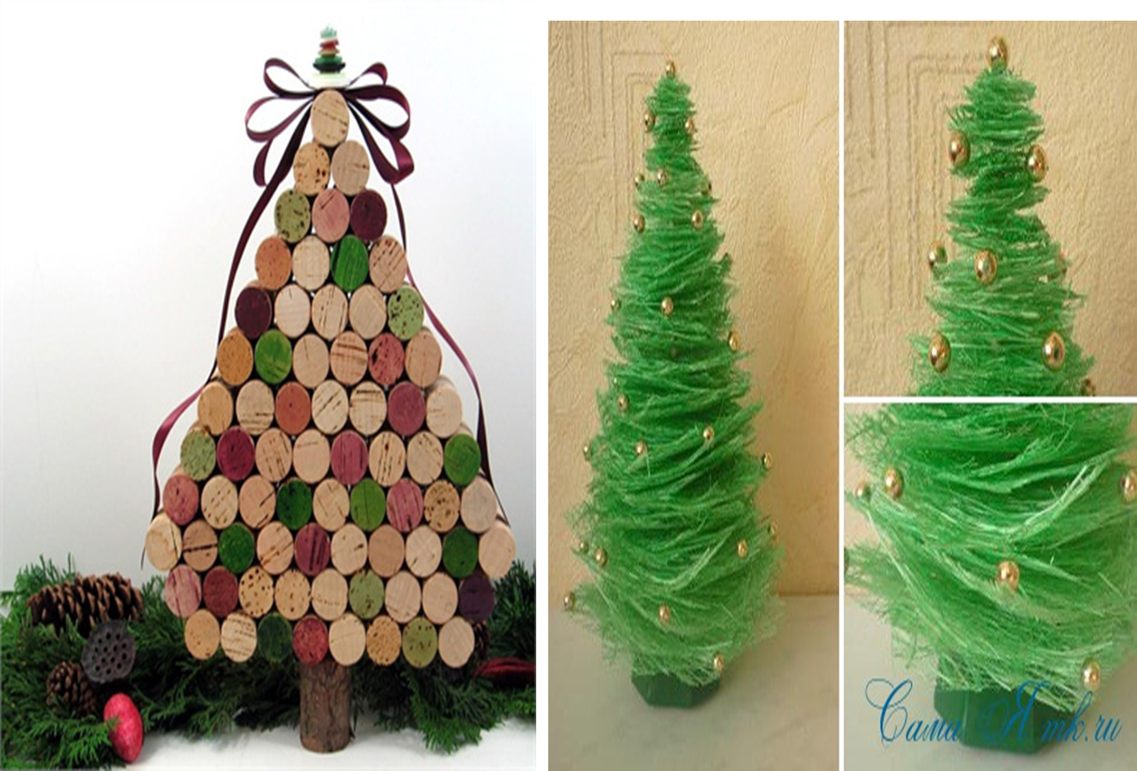
Ёлочки из пробок и сизаля

Slide 9
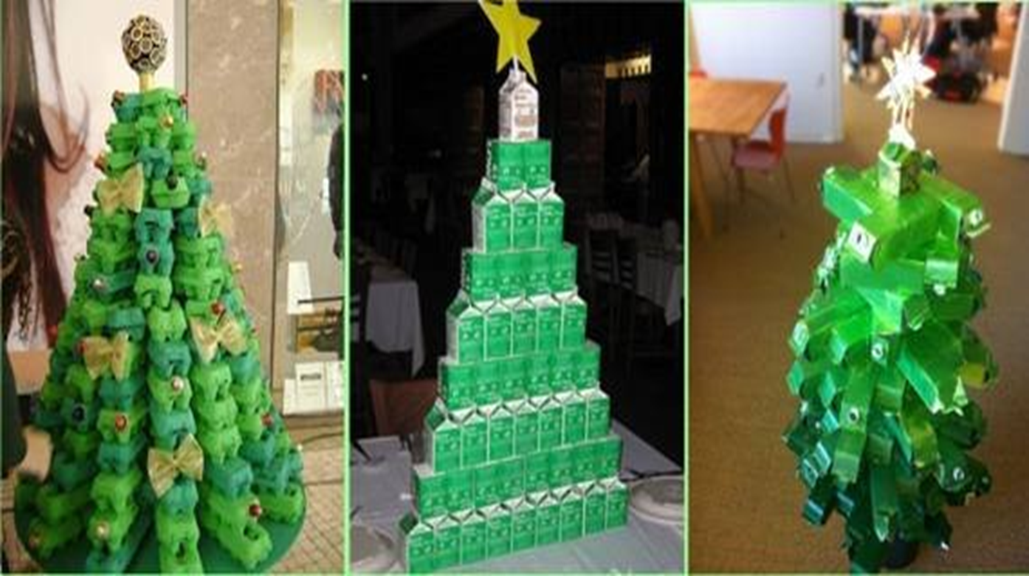
Из бросового материала
(губки для мытья посуды, пакеты из-под сока)

Slide 10
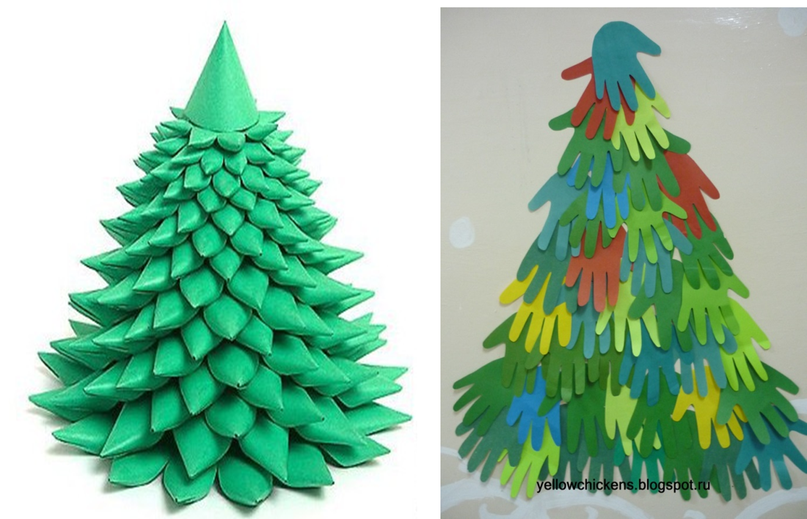
Ёлочки из бумаги

Slide 11
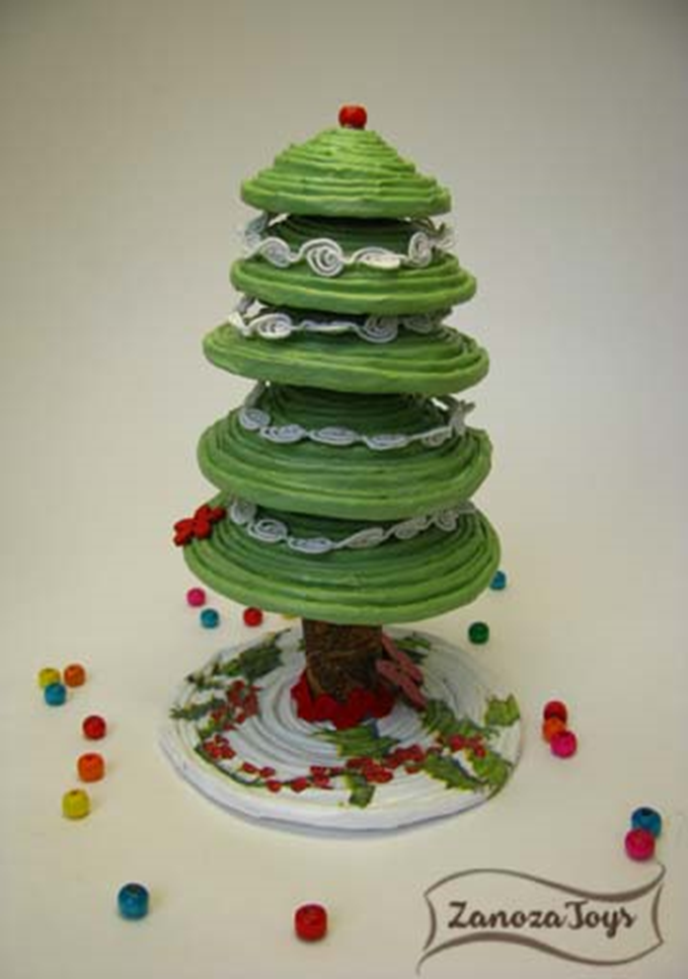
Ёлочка из 36 газетных трубочек

Slide 12
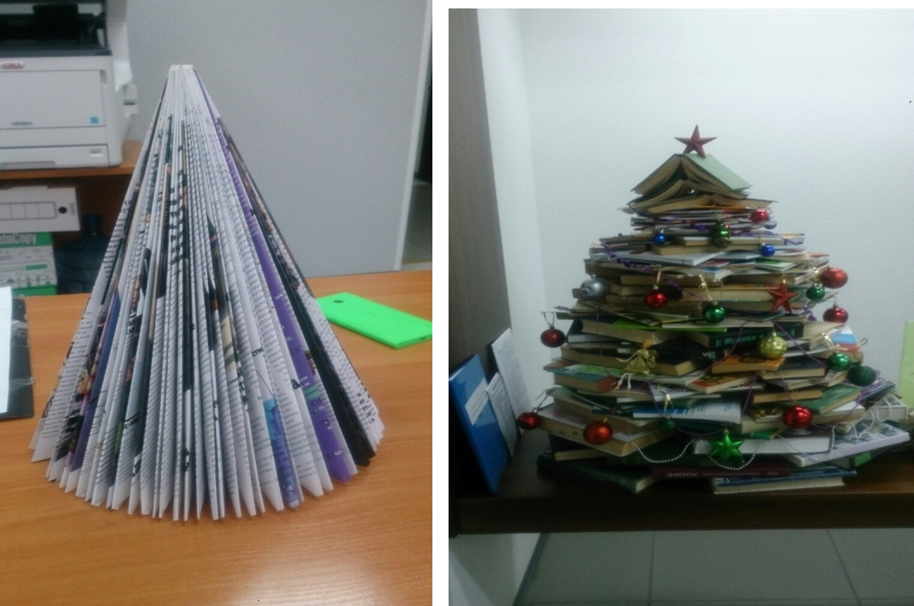
Ёлочки из журнала и из книг

Slide 13
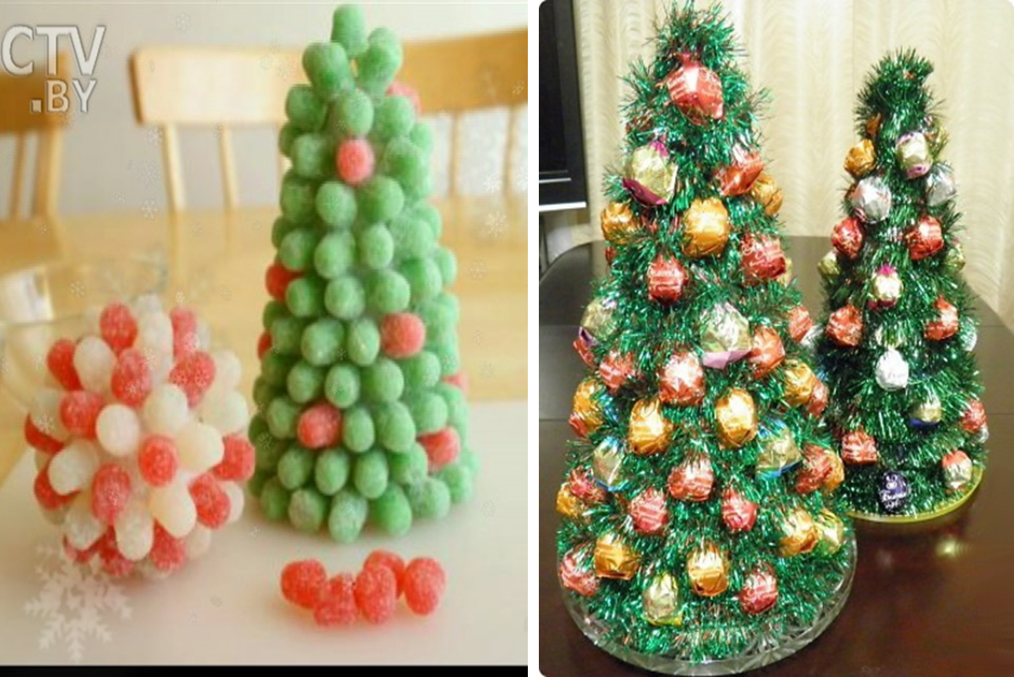
Из мармеладок и конфет

Slide 14
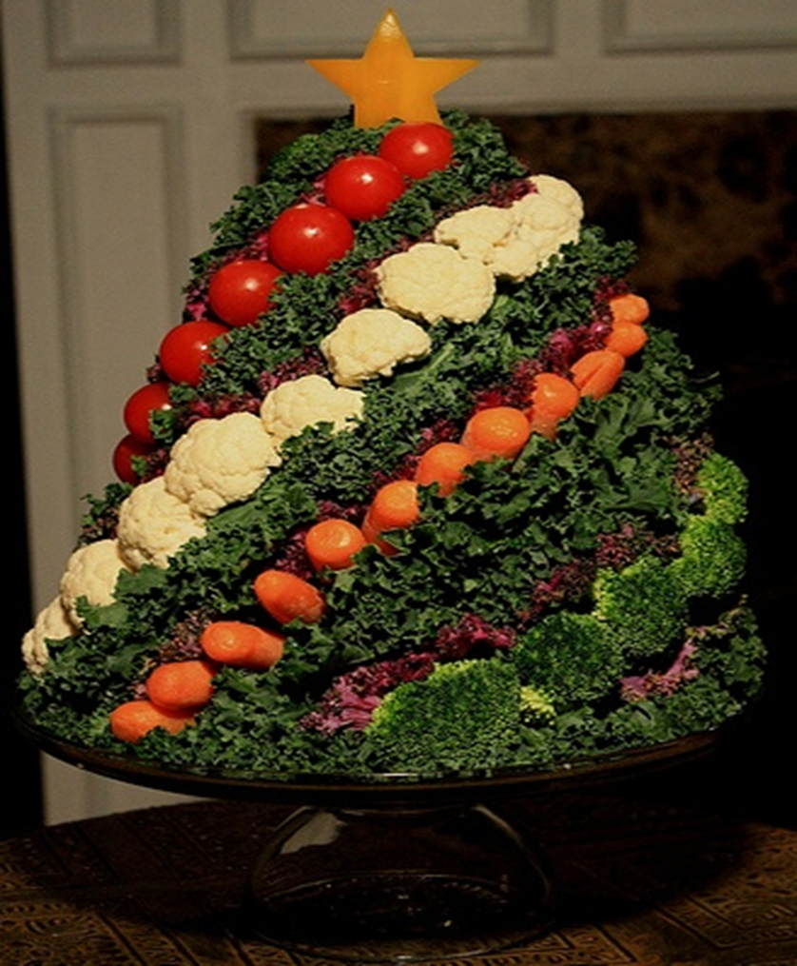

Slide 15
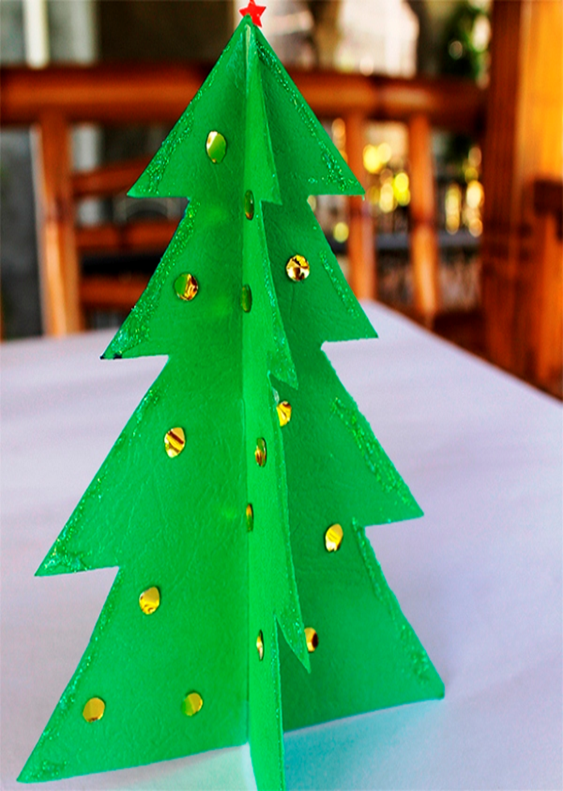
Спасибо за внимание!

